Slide 1
モンテカルロ法を用いた mattixのAI設計に関する研究
周・伊藤研究室
学部4年 毒島 壮

Slide 2
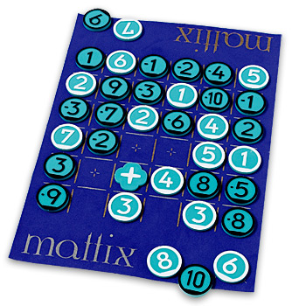
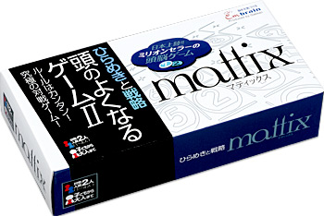
ゲーム紹介
mattix
（ボードゲーム）
今回取り扱うゲーム

Slide 3
mattixとは
mattix
mattix (まってぃっくす)：
1970年代にイスラエルで考案されたゲーム．
2人用．
世界中でヒットし，ミリオンセラーとなる
2007年に学研から日本向けに発売され，日本でも有名となる．
日本版は4×4，6×6．アメリカ版では8×8もある．
盤面上に配置された数字の書かれた駒をあるルールに従って交互に取っていく．
最後に持っている駒の数字の合計で，勝敗を競う．

Slide 4
mattixとは
配置される駒の種類，数はあらかじめ決められている．
6×6では35個の駒と1個のマーカーが用意されており，それらが開始時にランダムに配置される．
駒の配置は全て公開されている．(完全情報ゲーム)
-2
1
4
-3
先手
-1
4
3
2
2
-3
2
後手
3
-2
2
1

Slide 5
mattixとは
以下のルールに従って交互に駒を取ってゲームを進める．
先手はマーカーの位置から横方向の好きな駒を取り，マーカーを置く．
後手はマーカーの位置から縦方向の好きな駒を取り，マーカーを置く．
上の操作を繰り返し，駒を全て取り終えるか，取れる駒がなくなった時点でゲーム終了．
取った駒に書かれた数を合計して，点数の多い方が勝利．
-2
1
4
-3
先手
-1
4
3
2
2
-3
2
後手
3
-2
2
1

Slide 6
mattixとは
以下のルールに従って交互に駒を取ってゲームを進める．
先手はマーカーの位置から横方向の好きな駒を取り，マーカーを置く．
後手はマーカーの位置から縦方向の好きな駒を取り，マーカーを置く．
上の操作を繰り返し，駒を全て取り終えるか，取れる駒がなくなった時点でゲーム終了．
取った駒に書かれた数を合計して，点数の多い方が勝利．
-2
1
4
-3
先手
-1
4
3
2
2
-3
2
後手
3
-2
2
1

Slide 7
mattixとは
以下のルールに従って交互に駒を取ってゲームを進める．
先手はマーカーの位置から横方向の好きな駒を取り，マーカーを置く．
後手はマーカーの位置から縦方向の好きな駒を取り，マーカーを置く．
上の操作を繰り返し，駒を全て取り終えるか，取れる駒がなくなった時点でゲーム終了．
取った駒に書かれた数を合計して，点数の多い方が勝利．
-2
1
4
-3
先手
-1
4
3
2
2
2
-3
後手
3
-2
2
1

Slide 8
mattixとは
以下のルールに従って交互に駒を取ってゲームを進める．
先手はマーカーの位置から横方向の好きな駒を取り，マーカーを置く．
後手はマーカーの位置から縦方向の好きな駒を取り，マーカーを置く．
上の操作を繰り返し，駒を全て取り終えるか，取れる駒がなくなった時点でゲーム終了．
取った駒に書かれた数を合計して，点数の多い方が勝利．
-2
1
4
-3
先手
-1
4
3
2
2
2
-3
後手
3
-2
2
1

Slide 9
mattixとは
以下のルールに従って交互に駒を取ってゲームを進める．
先手はマーカーの位置から横方向の好きな駒を取り，マーカーを置く．
後手はマーカーの位置から縦方向の好きな駒を取り，マーカーを置く．
上の操作を繰り返し，駒を全て取り終えるか，取れる駒がなくなった時点でゲーム終了．
取った駒に書かれた数を合計して，点数の多い方が勝利．
-2
1
4
-3
先手
-1
4
3
2
2
-3
後手
2
3
-2
2
1

Slide 10
mattixとは
以下のルールに従って交互に駒を取ってゲームを進める．
先手はマーカーの位置から横方向の好きな駒を取り，マーカーを置く．
後手はマーカーの位置から縦方向の好きな駒を取り，マーカーを置く．
上の操作を繰り返し，駒を全て取り終えるか，取れる駒がなくなった時点でゲーム終了．
取った駒に書かれた数を合計して，点数の多い方が勝利．
-2
1
4
-3
先手
-1
4
3
2
2
-3
後手
2
3
-2
2
1

Slide 11
mattixとは
以下のルールに従って交互に駒を取ってゲームを進める．
先手はマーカーの位置から横方向の好きな駒を取り，マーカーを置く．
後手はマーカーの位置から縦方向の好きな駒を取り，マーカーを置く．
上の操作を繰り返し，駒を全て取り終えるか，取れる駒がなくなった時点でゲーム終了．
取った駒に書かれた数を合計して，点数の多い方が勝利．
-2
1
4
-3
先手
-1
3
2
4
2
-3
後手
2
3
-2
2
1

Slide 12
mattixとは
以下のルールに従って交互に駒を取ってゲームを進める．
先手はマーカーの位置から横方向の好きな駒を取り，マーカーを置く．
後手はマーカーの位置から縦方向の好きな駒を取り，マーカーを置く．
上の操作を繰り返し，駒を全て取り終えるか，取れる駒がなくなった時点でゲーム終了．
取った駒に書かれた数を合計して，点数の多い方が勝利．
-2
1
4
-3
先手
-1
3
2
4
2
-3
後手
2
3
-2
2
1

Slide 13
mattixとは
以下のルールに従って交互に駒を取ってゲームを進める．
先手はマーカーの位置から横方向の好きな駒を取り，マーカーを置く．
後手はマーカーの位置から縦方向の好きな駒を取り，マーカーを置く．
上の操作を繰り返し，駒を全て取り終えるか，取れる駒がなくなった時点でゲーム終了．
取った駒に書かれた数を合計して，点数の多い方が勝利．
-2
4
-3
先手
-1
3
2
4
2
-3
後手
2
1
3
-2
2
1

Slide 14
mattixとは
以下のルールに従って交互に駒を取ってゲームを進める．
先手はマーカーの位置から横方向の好きな駒を取り，マーカーを置く．
後手はマーカーの位置から縦方向の好きな駒を取り，マーカーを置く．
上の操作を繰り返し，駒を全て取り終えるか，取れる駒がなくなった時点でゲーム終了．
取った駒に書かれた数を合計して，点数の多い方が勝利．
-2
-3
先手
-1
3
2
4
4
2
-3
後手
2
1
3
-2
2
1

Slide 15
mattixとは
以下のルールに従って交互に駒を取ってゲームを進める．
先手はマーカーの位置から横方向の好きな駒を取り，マーカーを置く．
後手はマーカーの位置から縦方向の好きな駒を取り，マーカーを置く．
上の操作を繰り返し，駒を全て取り終えるか，取れる駒がなくなった時点でゲーム終了．
取った駒に書かれた数を合計して，点数の多い方が勝利．
-2
-3
先手
-1
2
4
4
2
-3
後手
2
1
3
3
-2
2
1

Slide 16
mattixとは
以下のルールに従って交互に駒を取ってゲームを進める．
先手はマーカーの位置から横方向の好きな駒を取り，マーカーを置く．
後手はマーカーの位置から縦方向の好きな駒を取り，マーカーを置く．
上の操作を繰り返し，駒を全て取り終えるか，取れる駒がなくなった時点でゲーム終了．
取った駒に書かれた数を合計して，点数の多い方が勝利．
-2
-3
先手
2
4
4
-1
2
-3
後手
2
1
3
3
-2
2
1

Slide 17
mattixとは
以下のルールに従って交互に駒を取ってゲームを進める．
先手はマーカーの位置から横方向の好きな駒を取り，マーカーを置く．
後手はマーカーの位置から縦方向の好きな駒を取り，マーカーを置く．
上の操作を繰り返し，駒を全て取り終えるか，取れる駒がなくなった時点でゲーム終了．
取った駒に書かれた数を合計して，点数の多い方が勝利．
-2
-3
先手
2
4
4
-1
2
-3
後手
2
1
3
3
-2
2
1

Slide 18
mattixとは
以下のルールに従って交互に駒を取ってゲームを進める．
先手はマーカーの位置から横方向の好きな駒を取り，マーカーを置く．
後手はマーカーの位置から縦方向の好きな駒を取り，マーカーを置く．
上の操作を繰り返し，駒を全て取り終えるか，取れる駒がなくなった時点でゲーム終了．
取った駒に書かれた数を合計して，点数の多い方が勝利．
終了
-2
-3
先手
2
4
4
-1
2
2
-3
後手
2
1
3
3
-2
1

Slide 19
mattixとは
以下のルールに従って交互に駒を取ってゲームを進める．
先手はマーカーの位置から横方向の好きな駒を取り，マーカーを置く．
後手はマーカーの位置から縦方向の好きな駒を取り，マーカーを置く．
上の操作を繰り返し，駒を全て取り終えるか，取れる駒がなくなった時点でゲーム終了．
取った駒に書かれた数を合計して，点数の多い方が勝利．
-2
-3
得点＝ 2 + 4 + 4 + -1 + 2 ＝ 11
先手
2
4
4
-1
2
先手の勝利
2
-3
後手
得点＝ 2 + 1 + 3 + 3 = 9
2
1
3
3
-2
1

Slide 20
mattixとは
終盤は取れる駒が限られてくる
戦略のカギ
相手をうまくマイナスの駒へ誘導
そのためにあえてマイナスの駒を取る
途中でゲームを終わらせることもできる
ゲームを終わらせるタイミング

Slide 21
調査結果
ある与えられた6×6盤面の初期配置に対して，ゲーム終了までに取り得るパターン．
約70兆
通り
69兆1980億4687万5000通り
高々数秒で全てのパターンを解析し，最適な答えを返すのはほぼ不可能
高速に，より最適な解を返すアルゴリズムの作成が有用

Slide 22
モンテカルロ法を用いた mattixのAI設計に関する研究
周・伊藤研究室
学部4年 毒島 壮

Slide 23
mattixを解くAIの作成
mattix
対戦を行うアルゴリズムの作成
いかに強いアルゴリズムを作るか…
モンテカルロ法

Slide 24
モンテカルロ法
モンテカルロ法：
乱数により生成した多数のサンプルから問題の解を推定する手法の総称．
ゲームにおいては…
ある状態からゲーム終了までの行動を，ランダムに選び，得点を求め，次に取り得る行動ごとの得点の期待値を求める．
※特定の状態からゲーム終了までのシミュレーションの事をプレイアウトと呼ぶ．
期待値：低
期待値：高
プレイアウト回数：増加
次に取り得る行動
期待値の見積もり精度：向上
計算時間：増大
勝ち
負け
ゲーム終了

Slide 25
プレイアウト回数
プレイアウト回数：増加
プレイアウト回数を固定した上で，なるべく良い精度を得たい．
期待値の見積もり精度：向上
計算時間：増大
期待値：低
期待値：高
プレイアウト回数の分配
次に取り得る行動
UCB1の適用
勝ち
負け
行動決定：勝ち点の期待値が最も高そうな行動が知りたい
期待値が高そうな行動にのみ良い精度が得られれば良い

Slide 26

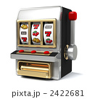







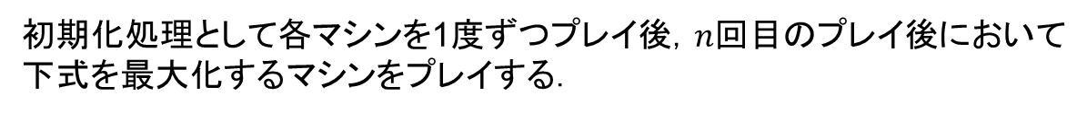
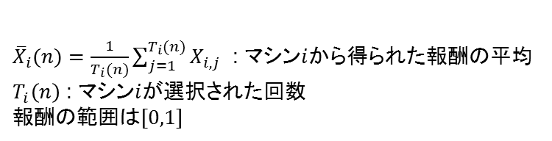

UCB1
UCB1:多腕バンディッド問題に対するアルゴリズム[ACF02]
ある数のスロットマシンがある時，限られたプレイ回数で得られる報酬を最大化する問題．
報酬の期待値が高いマシンを探す
「探検」
期待値が高そうなマシンから報酬を得る
「収穫」
どのようなバランスで行うか
期待値：0.2
期待値：??
期待値：??
期待値：??
期待値：??
期待値：??
期待値：0.5
期待値：0.6
期待値：0.8
期待値：0.3
アルゴリズム
初期化処理として各マシンを1度ずつプレイ後，$n$回目のプレイ後において下式を最大化するマシンをプレイする．
$${\overline{X}}_{i}(n)+\sqrt{\frac{2log⁡n}{T_{i}(n)}}$$
${\overline{X}}_{i}(n)=\frac{1}{T_{i}(n)}\sum_{j=1}^{T_{i}(n)}{X_{i,j}}$ : マシン$i$から得られた報酬の平均
$T_{i}\left(n\right)$ : マシン$i$が選択された回数
報酬の範囲は$[0,1]$

Slide 27
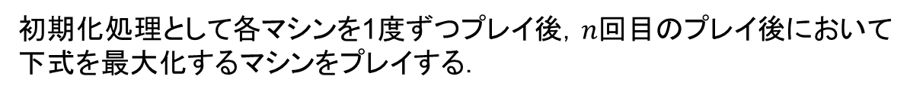
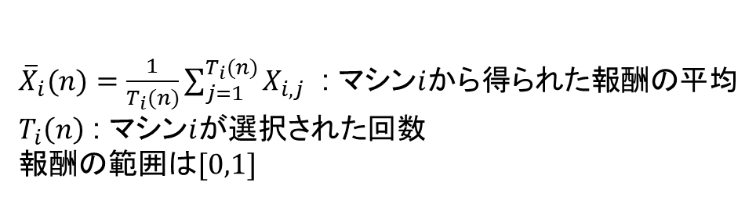

UCB1
アルゴリズム
初期化処理として各マシンを1度ずつプレイ後，$n$回目のプレイ後において下式を最大化するマシンをプレイする．
$${\overline{X}}_{i}(n)+\sqrt{\frac{2log⁡n}{T_{i}(n)}}$$
${\overline{X}}_{i}(n)=\frac{1}{T_{i}(n)}\sum_{j=1}^{T_{i}(n)}{X_{i,j}}$ : マシン$i$から得られた報酬の平均
$T_{i}\left(n\right)$ : マシン$i$が選択された回数
報酬の範囲は$[0,1]$
期待値が0.0と1.0の2台のマシンをプレイしたときのUCB1値の変化グラフ
期待値0のマシンも稀にプレイされる

Slide 28
プレイアウト回数
プレイアウト回数：増加
プレイアウト回数を固定した上で，なるべく良い精度を得たい．
期待値の見積もり精度：向上
計算時間：増大
期待値：低
期待値：高
プレイアウト回数の分配
次に取り得る行動
UCB1の適用
勝ち
負け
行動決定：勝ち点の期待値が最も高そうな行動が知りたい
期待値が高そうな行動にのみ良い精度が得られれば良い

Slide 29
ゲームに対する有用性
（既知の結果）
UCB1
モンテカルロ法
適用
カードゲーム（大貧民）で
大きな効果が得られる[SS09]
mattixにアルゴリズムを応用して強いAIを作成できないだろうか！？
研究目標
UCB1およびモンテカルロ法を応用してmattixのAI設計を行う．
さらに，プログラムを実装し，勝率の向上を目指す．
また，UCB1なしver. VS UCB1ありver. を行い，それぞれの効果を検証する．

Slide 30
検証
検証実験
提案手法であるモンテカルロ法，及びそれにUCB1を付け加えたmattix対戦プログラムを作成
試行回数等条件を変え既存のプログラムと対戦
モンテカルロ法とUCB1で対戦し，効果を確認
UCB1に様々な方策を施してUCB1と対戦し，効果を確認
方策を加えたアルゴリズムと完全読みで対戦し，勝率を確認

Slide 31
検証
以下で扱うプログラム
完全読み
(既存手法)
モンテカルロ法(50000)
(提案手法1)
UCB1(50000)
(提案手法2)
UCB1_10
(提案手法2.1)
UCB1_point
(提案手法2.2)
UCB1_TUNED
(提案手法2.3)
1手先から10手先までの範囲で全ての手を読み，最適な手を返す．
ランダムに50000回試行し，それをもとに最適な手を決定する．(最大5×10000回試行を行う)
UCB1に基づいて回数を分配しながら50000回試行を行う．
UCB1に基づいて回数を分配しながら10手先までの試行を行う．
UCB1(得点差を考慮)に基づいて回数を分配しながら10手先までの試行を行う．
UCB1_TUNEDに基づいて回数を分配しながら試行を行う．

Slide 32
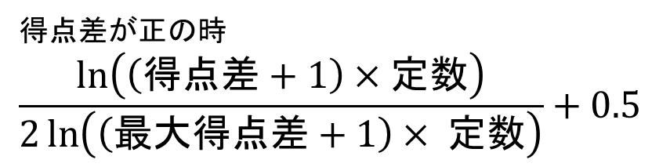
得点差とTUNED
得点差を用いるとき，自分の得点と相手の得点の差に，以下の式で傾斜をかけて[0,1]の範囲に圧縮したものを報酬とした．
得点差が正の時
$$\frac{\ln\left(\left(得点差+1\right)×定数\right)}{2\ln\left(\left(最大得点差+1\right)× 定数\right)}+0.5$$
UCB1-TUNEDとは
UCB1に得点及び分散を考慮した式を最大化する行動を選択する方策としてUCB1とともに提案された．

Slide 33
検証
以下で扱うプログラム
完全読み
(既存手法)
モンテカルロ法(50000)
(提案手法1)
UCB1(50000)
(提案手法2)
UCB1_10
(提案手法2.1)
UCB1_point
(提案手法2.2)
UCB1_TUNED
(提案手法2.3)
1手先から10手先までの範囲で全ての手を読み，最適な手を返す．
ランダムに50000回試行し，それをもとに最適な手を決定する．(最大5×10000回試行を行う)
UCB1に基づいて回数を分配しながら50000回試行を行う．
UCB1に基づいて回数を分配しながら10手先までの試行を行う．
UCB1(得点差を考慮)に基づいて回数を分配しながら10手先までの試行を行う．
UCB1_TUNEDに基づいて回数を分配しながら試行を行う．

Slide 34
検証1
各プログラム同士を対戦させ，先手，後手で違いが出るか確認
勝率[%] | 完全読み | モンテカルロ法 | UCB1
先手 | 60.1 | 52.3 | 51.3
後手 | 39.9 | 47.7 | 48.7
ゲーム自体が先手有利であると思われる．
完全読みでは他と比較して先手のほうがより有利になると思われる．

Slide 35
検証2
モンテカルロ法，UCB1の試行回数を変え，10手読みと対戦させたときの勝率
試行回数が少ない時(2000回以下)は，徐々に勝率が上がるが，その後はほぼ一定である．
後手のほうが明らかに勝率が下がっている．
試行回数2000回程度で十分な結果を得られる

Slide 36
検証3
モンテカルロ法 VS UCB1をそれぞれ同じ試行回数で対戦させたときの勝率．
試行回数が少ない時はUCB1の方が強く，強さが収束する2000回以上でもUCB1が若干上回っている
プレイアウト回数の分配による効果が表れている

Slide 37
検証4
UCB1に各種方策を施し，UCB1と対戦させたときの勝率．
試行回数2000回以上では勝率は40~50%程度となり，大きく負けることはなかった．
勝率は平均して50%程度にとどまり，得点差を考慮した大きな効果は得られなかった．
試行回数が少ない時は勝率が下がってしまったが，2000回以上では若干50%を上回った．
方策による効果を期待できる

Slide 38
検証5
UCB1_10の試行回数を変化させ，10手読みと対戦した時の勝率とUCB1 VS 10手読みの比較
特に後手時は勝率が5ポイントほど下がっているが，全体的に大きな差は生まれなかった．
10手先まででもほぼ同等の効果を得ることができる．(UCB1の有効性)

Slide 39
今回の結果
ゲーム自体は若干先手有利であるが，完全読みは先手のほうが有利である．
モンテカルロ法，及びUCB1は試行回数2000回以上で結果が収束する．
UCB1によるプレイアウト回数の分配により勝率を上げられる(特に試行回数が少ない時)
探索空間・計算回数を大幅に減らしても，さほど変わらない結果を出せる．
方策により若干結果を向上させることができる．

Slide 40
まとめ
10手読み 最大350万手以上
UCB1_10 5万手以下
5千手でも勝率平均約40%！
結論
UCB1は比較的少ない試行回数でも結果を出すことができる
プログラムの高速化に対して非常に効果がある

Slide 41
まとめ
UCB1_TUNED VS 6手読み の勝率
先手時：約63% 後手時：約41%
対等に戦えるようになった！
結論
10手読み 最大350万手以上読むことになる．
UCB1は比較的少ない試行回数でも結果を出すことができる
プログラムの高速化に対して非常に効果がある

Slide 42
検証1
モンテカルロ法，UCB1を，完全読みの手数毎に対戦した際の勝率
結果に多少の誤差はあるものの，どちらも完全読みの手数が上がるにつれて勝率が下がるのがわかる．
後手のほうが確実に不利であることがわかる．

Slide 43
今回の結果
モンテカルロ法，及びUCB1は試行回数5000回以上であればほぼ同程度の強さとなる．
10手読み 最大350万手以上読むことになる．
UCB1(5000回試行)と10手読みに歴然とした差はない．
UCB1はmattixにおいて高速アルゴリズムの作成に有用である

Slide 44
検証
UCB1を用いたうえで，プレイアウトの際にゲーム終了まで行わずに10手先までで試行を中断した場合．
UCB1と同時に提案されたより良い実験結果を得た方策 UCB1-TUNEDを適用した場合．(得点差を報酬として考える)

Slide 45
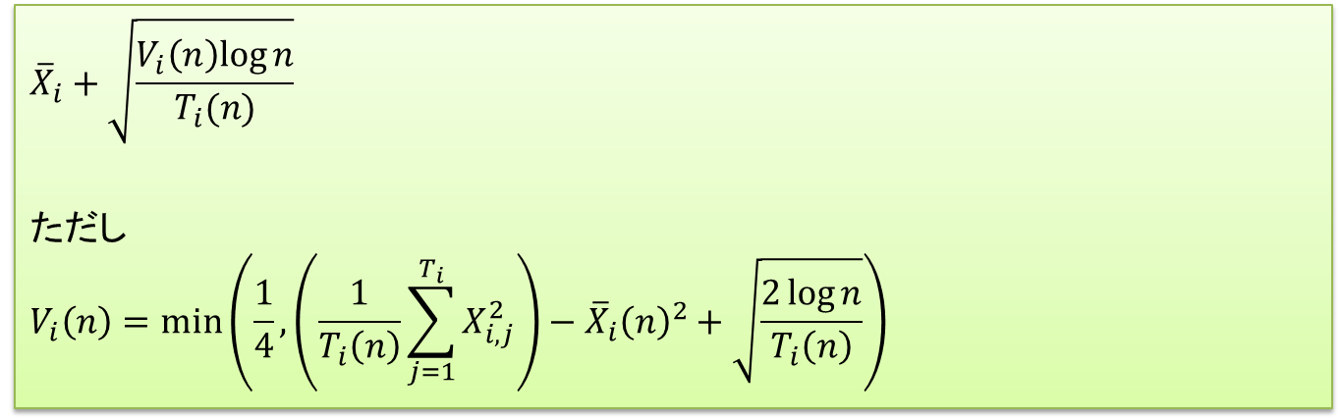

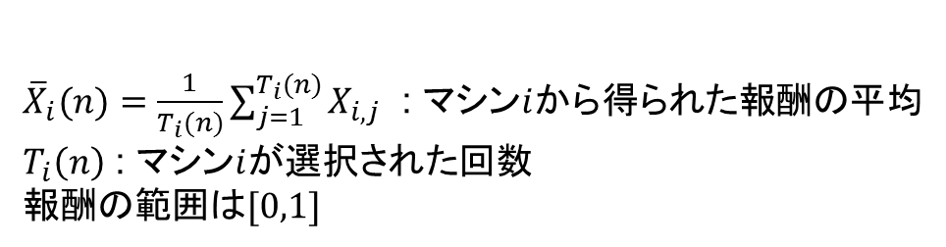
UCB1-TUNED
UCB1
$${\overline{X}}_{i}(n)+\sqrt{\frac{2log⁡n}{T_{i}(n)}}$$
UCB1-TUNEDとは
分散を考慮した式
を最大化する行動を選択する．
$${\overline{X}}_{i}+\sqrt{\frac{V_{i}\left(n\right)log⁡n}{T_{i}(n)}}$$
ただし
$$V_{i}\left(n\right)=min\left(\frac{1}{4},\left(\frac{1}{T_{i}\left(n\right)}\sum_{j=1}^{T_{i}}{X_{i,j}^{2}}\right)−{{\overline{X}}_{i}\left(n\right)}^{2}+\sqrt{\frac{2\log{n}}{T_{i}\left(n\right)}}\right)⁡$$
${\overline{X}}_{i}(n)=\frac{1}{T_{i}(n)}\sum_{j=1}^{T_{i}(n)}{X_{i,j}}$ : マシン$i$から得られた報酬の平均
$T_{i}\left(n\right)$ : マシン$i$が選択された回数
報酬の範囲は$[0,1]$
今回は自分の得点と相手の得点の差に，傾斜をかけて[0,1]の範囲に圧縮したものを報酬とした．

Slide 46
検証5
UCB1_TUNEDの試行回数を変え，10手・6手読みと対戦させたときの勝率
UCB1との対戦では若干勝っていたが，10手読みとの対戦を比較すると，大きな差は現れなかった．
6手読みとの対戦では，平均して勝ち越すことができた．

Slide 47
検証6
UCB1_TUNEDの試行回数を変化させ，10手読みと対戦した時の勝率とUCB1 VS 10手読みの比較
ほとんど同じ結果となってしまい，得点差等を考慮したにもかかわらず全体的に大きな差は生まれなかった．

Slide 48
検証6
UCB1_TUNEDとUCB1の試行回数を共に変化させ，対戦した時の勝率の変化
TUNEDは試行回数2000回以下では本来の効果を発揮できないため，UCB1よりも弱くなってしまったと思われる．
2000回以上でも，残念ながら，UCB1より強くなることはなかった．

Slide 49
今回の結果
UCB1_10(UCB1の試行を10手先まで)でも，UCB1と大差がなかったことから，UCB1の有用性が確認できた．
UCB1_TUNEDを用いても，また得点差を考慮に入れてもUCB1との差を確認することはできなかった．
UCB1及びモンテカルロ法がmattixにおける高速なAI作成において有用である．
UCB1単体では勝率を大幅に向上することは難しい．

Slide 50
mattixとは
mattix (まってぃっくす)：
1970年代にイスラエルで考案されたゲーム．
2人用．
盤面上に配置された数字の書かれた駒をあるルールに従って交互に取っていく．
先手はスタート位置から横方向の好きな駒をとれる．
後手は直前に先手が取った位置の縦方向に好きな駒をとれる．
駒を全て取り終えるか，取れる駒がなくなった時点でゲーム終了．
取った駒に書かれた数を合計して，点数の多い方が勝利．
-2
-3
先手
2
4
4
-1
1
2
-3
後手
2
1
3
3
-2
-4

Slide 51
mattixとは
mattix (まってぃっくす)：
1970年代にイスラエルで考案されたゲーム．
2人用．
盤面上に配置された数字の書かれた駒をあるルールに従って交互に取っていく．
先手はスタート位置から横方向の好きな駒をとれる．
後手は直前に先手が取った位置の縦方向に好きな駒をとれる．
駒を全て取り終えるか，取れる駒がなくなった時点でゲーム終了．
取った駒に書かれた数を合計して，点数の多い方が勝利．
-2
先手
2
4
4
-1
1
2
-3
後手
2
1
3
3
-3
-2
-4

Slide 52
mattixとは
mattix (まってぃっくす)：
1970年代にイスラエルで考案されたゲーム．
2人用．
盤面上に配置された数字の書かれた駒をあるルールに従って交互に取っていく．
先手はスタート位置から横方向の好きな駒をとれる．
後手は直前に先手が取った位置の縦方向に好きな駒をとれる．
駒を全て取り終えるか，取れる駒がなくなった時点でゲーム終了．
取った駒に書かれた数を合計して，点数の多い方が勝利．
先手
2
4
4
-1
1
-2
2
-3
後手
2
1
3
3
-3
-2
-4

Slide 53
mattixとは
mattix (まってぃっくす)：
1970年代にイスラエルで考案されたゲーム．
2人用．
盤面上に配置された数字の書かれた駒をあるルールに従って交互に取っていく．
先手はスタート位置から横方向の好きな駒をとれる．
後手は直前に先手が取った位置の縦方向に好きな駒をとれる．
駒を全て取り終えるか，取れる駒がなくなった時点でゲーム終了．
取った駒に書かれた数を合計して，点数の多い方が勝利．
先手
2
4
4
-1
1
-2
-3
後手
2
1
3
3
-3
2
-2
-4

Slide 54
mattixとは
mattix (まってぃっくす)：
1970年代にイスラエルで考案されたゲーム．
2人用．
盤面上に配置された数字の書かれた駒をあるルールに従って交互に取っていく．
先手はスタート位置から横方向の好きな駒をとれる．
後手は直前に先手が取った位置の縦方向に好きな駒をとれる．
駒を全て取り終えるか，取れる駒がなくなった時点でゲーム終了．
取った駒に書かれた数を合計して，点数の多い方が勝利．
先手
2
4
4
-1
1
-2
-3
後手
2
1
3
3
-3
2
-2
-4

Slide 55
mattixとは
mattix (まってぃっくす)：
1970年代にイスラエルで考案されたゲーム．
2人用．
盤面上に配置された数字の書かれた駒をあるルールに従って交互に取っていく．
先手はスタート位置から横方向の好きな駒をとれる．
後手は直前に先手が取った位置の縦方向に好きな駒をとれる．
駒を全て取り終えるか，取れる駒がなくなった時点でゲーム終了．
取った駒に書かれた数を合計して，点数の多い方が勝利．
先手
2
4
4
-1
1
-2
-3
後手
2
1
3
3
-3
2
-2
-4

Slide 56
mattixとは
mattix (まってぃっくす)：
1970年代にイスラエルで考案されたゲーム．
2人用．
盤面上に配置された数字の書かれた駒をあるルールに従って交互に取っていく．
先手はスタート位置から横方向の好きな駒をとれる．
後手は直前に先手が取った位置の縦方向に好きな駒をとれる．
駒を全て取り終えるか，取れる駒がなくなった時点でゲーム終了．
取った駒に書かれた数を合計して，点数の多い方が勝利．
先手
2
4
4
-1
1
-2
-3
-4
後手
2
1
3
3
-3
2
-2

Slide 57
-2
1
4
-3
-1
4
3
2
2
-3
2
3
-2
-4
1

Slide 58
イスラエルの会社Orda Industriesの出してる
8*8のマティックスのチップ枚数
-10 ・・・ 1 枚
-9 ・・・ 0 枚
-8 ・・・ 0 枚
-7 ・・・ 1 枚
-6 ・・・ 2 枚
-5 ・・・ 2 枚
-4 ・・・ 3 枚
-3 ・・・ 3 枚
-2 ・・・ 4 枚
-1 ・・・ 5 枚
0 ・・・ 6 枚
1 ・・・ 5 枚
2 ・・・ 6 枚
3 ・・・ 5 枚
4 ・・・ 4 枚
5 ・・・ 4 枚
6 ・・・ 3 枚
7 ・・・ 3 枚
8 ・・・ 2 枚
9 ・・・ 2 枚
10 ・・・ 1 枚
11 ・・・ 0 枚
12 ・・・ 0 枚
13 ・・・ 0 枚
14 ・・・ 0 枚
15 ・・・ 1 枚
合計 63 枚

